Slide 1
码图使用说明

Slide 2
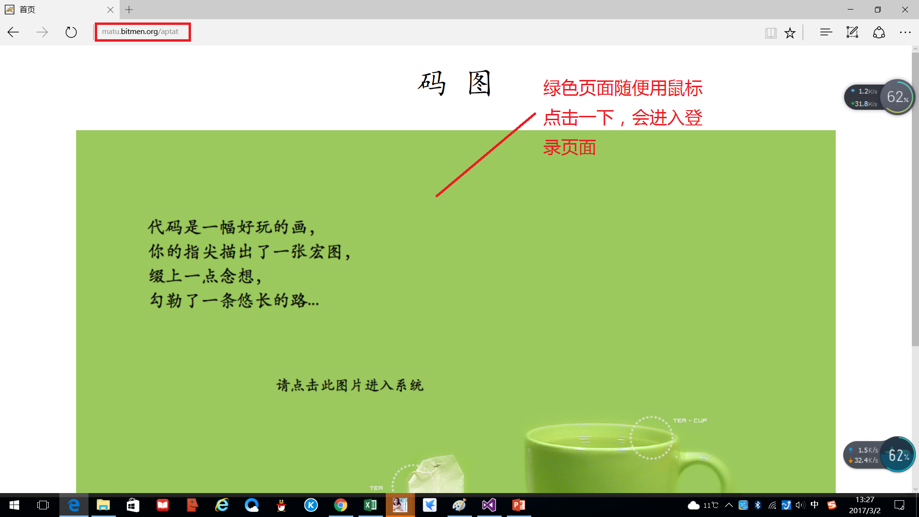
网址：http://matu.bitmen.org/aptat/ http://222.197.179.3:1024/aptat/
注意：如果不能进入码图绿色页面，最大可能性是网络不通，或者网址错误，比如输成bitman，.com，apata等等

Slide 3
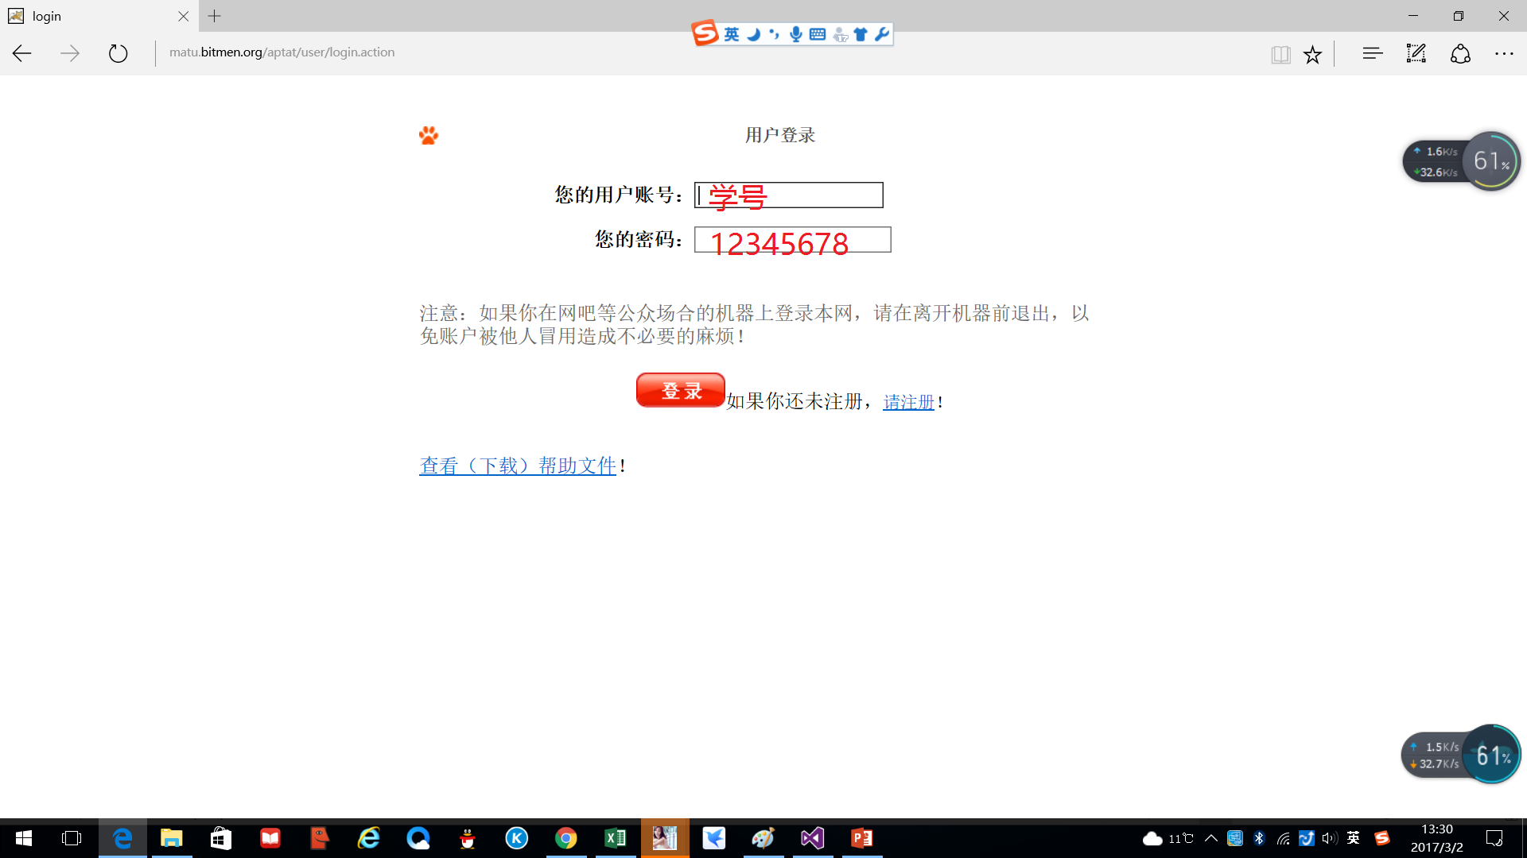
账号就是您的学号，密码就是12345678 学号有字母的，每一个字母用9代替

Slide 4
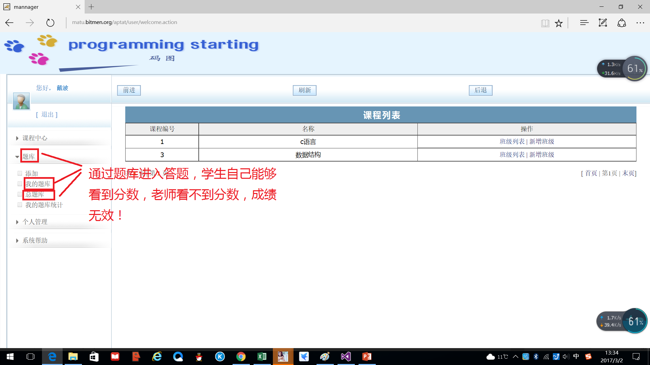

Slide 5
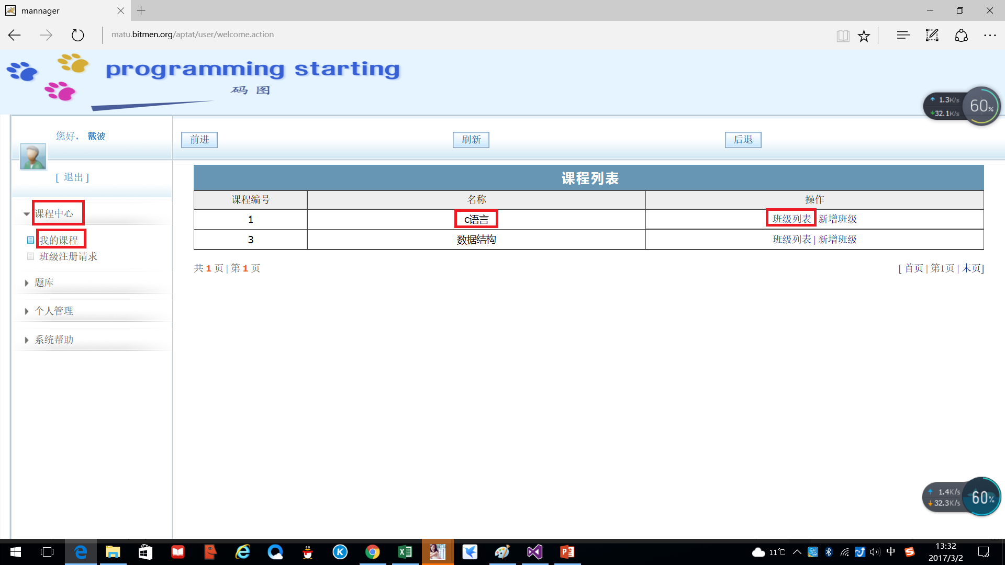
必须通过课程中心-》我的课程-》C语言-》班级列表进入答题

Slide 6
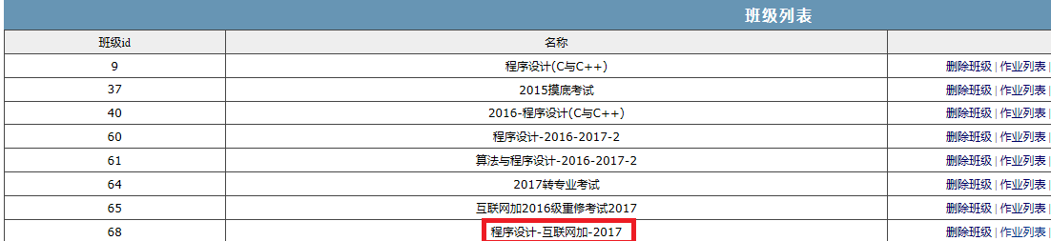
不同同学班级列表个数不一定相同，选择今年的程序设计班的作业列表
2017-2018-程序设计基础-戴波

Slide 7
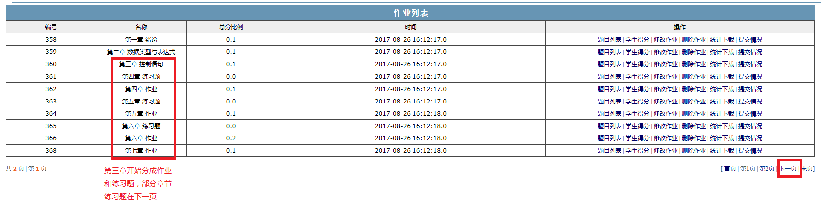
我们只要求完成前6章的作业，练习题建议做，可以抵同一章作业的部分分数。
每进入下一章1周之后，作业成绩会记录一次，每多一周，会在总成绩基础上增扣5%的延时分，然后取多次分数的最高分。

Slide 8
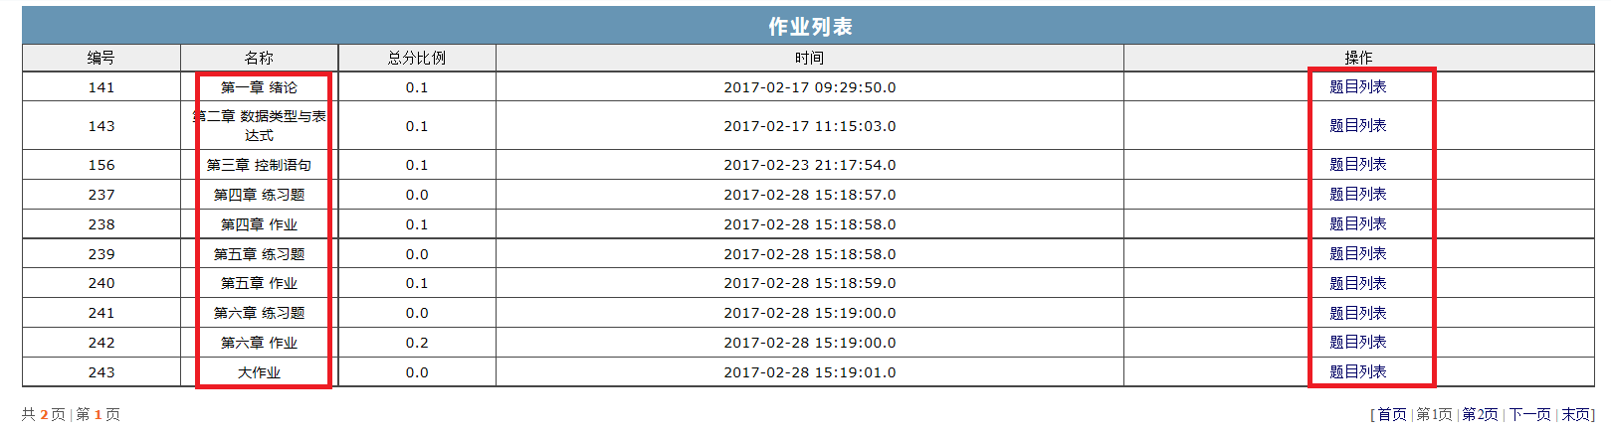
选择对应章的题目列表进入，比如我们这里进入第一章的题目列表

Slide 9
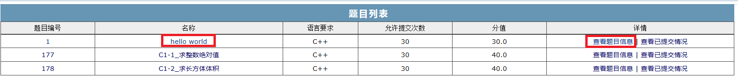

Slide 10
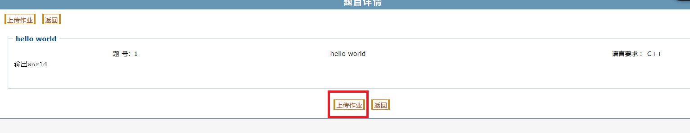

Slide 11
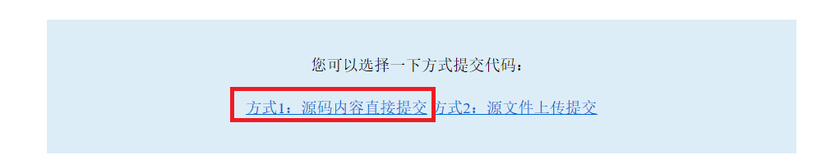

Slide 12
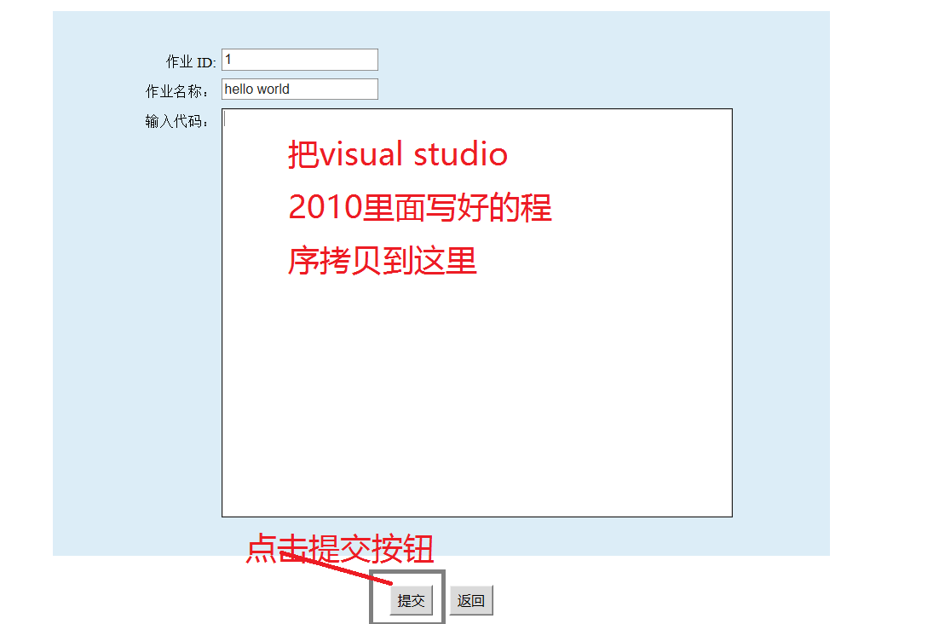

Slide 13
提交后确定，就可以看到分数，点击查看按钮就可以看错误提示信息，修改后再次提交，直到分数满意为止

Slide 14
注意事项
码图从第三章开始，分成练习题和作业。练习题不占总分，作业才占总分比例。在有时间的情况下，尽量练习题和作业都做，如果时间不够，作业必须完成。
特别注意，考虑同学们的各种情况，作业难度和数量都属于中低，练习题是各种难度的都有，题量也普遍比较大。所以建议先做作业，再做练习题，练习题不会或者没有拿到满分的，后面学了新的知识还可以回头再做。如果没有足够的编程训练，编程能力提高有限，程序设计技术水平主要靠量变到质变的。

Slide 15
码图要仔细根据题目要求完成，特别注意不要有多余的输出，一些友好的提示信息：请输入两个整数 等等之类的都要删除；输出数据的时候，直接只输出数据，不要输出其他任何信息，比如求立方体体积，就只需要输出 printf("%d",V);不要输出printf("V=%d",V); 输出多个数据，要注意数据之间是用空格还是逗号分隔，特别是最后一个数据是不是不能有逗号或者空，直接输出回车等等要求。 平时vs2015里面使用的安全scanf_s等函数，要换成scanf，避免出问题。 一些计算，要注意不要超时，尽量进行优化后再计算，比如e^x=1+x+x^2/2!+,,,这道题，x^n和n!，随着n增大，x^n和n!的计算时间会越来越大，但如果您能够利用前一次计算结果，则计算时间就会很小。

